Slide 1
内容大纲
专题一 模块化程序设计与递归函数
1.1 编码规范
1.2 模块化开发
1.3 递归函数
专题二 结构/链表与堆栈
专题三 图形程序设计基础
专题四 查找/排序与算法分析
课程综合总结

Slide 2
第2章 学习目标
认识把单个程序分为多个单独模块的重要性
理解在一个模块里需要在多个函数调用之间保存状态信息
能够使用全局变量来表示在跨函数调用中所需维护的状态信息
认识到过度使用全局变量的危险性
能够使用static关键字来保证一个模块中的函数和全局变量的私有性

Slide 3
2.1 编码规范
什么是高质量的程序
正确性：语法正确、功能正确。使之可行
可读性：通用的、必需的习惯用语和模式可以使代码更加容易理解。使之优雅
可维护性：程序应对变化的能力。使之优化
……
《C编码规范》
《C本学期作业代码自检规范》

Slide 4
若干C代码规范
不直接使用基础类型，应该使用指示了大小和符号的typedef以代替基本数据类型。
比如，《MISRA—C-2008工业标准》建议为所有基本数值类型和字符类型使用如下的typedef。对于32位计算机，它们是：
typedef char char_t;
typedef signed char int8_t;
typedef signed short int16_t;
typedef signed int int32_t;
typedef signed long int64_t;
typedef unsigned char uint8_t;
typedef unsigned short uint16_t;
typedef unsigned int uint32_t;
typedef unsigned long uint64_t;
typedef float float32_t;
typedef double float64_t;
typedef long double float128_t;
Notes:
帮助我们认清存储类型的大小，却不能保证可移植性。

Slide 5
若干C代码规范
变量、函数的命名符合编码规范
Pascal命名规则：当变量名和函数名称是由二个或二个以上单字连结在一起，而构成的唯一识别字时，第一个单字首字母采用大写字母，后续单字的首字母亦用大写字母，例如：FirstName、LastName。

Slide 6
若干C代码规范
小心使用全局变量
多线程代码中非常数全局变量是禁止使用的。内建类型的全局变量是允许的，但使用时务必三思。
用访问器子程序来取代全局数据
把数据隐藏到模块里面。用static关键字来定义该数据，写出可以read读、write和initialize初始化该数据的子程序来。要求模块外部的代码使用该访问器子程序来访问该数据，而不是直接操作它。

Slide 7
2.2 模块化开发
应用自顶向下的设计
把一个相对复杂的功能，划分成相对独立的子功能，直到每个子功能相对简单。每个子功能用一个函数来实现。
一个函数实现一个简单的功能
编程中：如果一个函数的代码行数很大（比如150以上），最好的方法是把它分成几个相互调用的小函数来完成任务。
一个源（实现）文件包含功能相对集中的若干函数定义
如果一个源文件中包含很多个函数（比如50个以上），最好的方法就是把程序再分成几个更小的源文件。每个源文件都包含一组功能相关的函数
Notes:
IBM所做的一项研究发现：平均长度为100~150行代码的子程序需要修改的几率最低。

Slide 8
头文件
头文件：为了方便模块中的函数被别人调用，专门形成一个头文件，内容是函数声明(函数原型要求）、常量定义等。如：Utility.h
正确使用头文件可令代码在可读性、文件大小和性能上大为改观。
头文件的使用：如果一个源文件如：Utility.c中，要使用Utility.h中声明的函数、类型和具名符号等，在该源文件开始处：
#include “Utility.h”
#include <stdio.h>

Slide 9
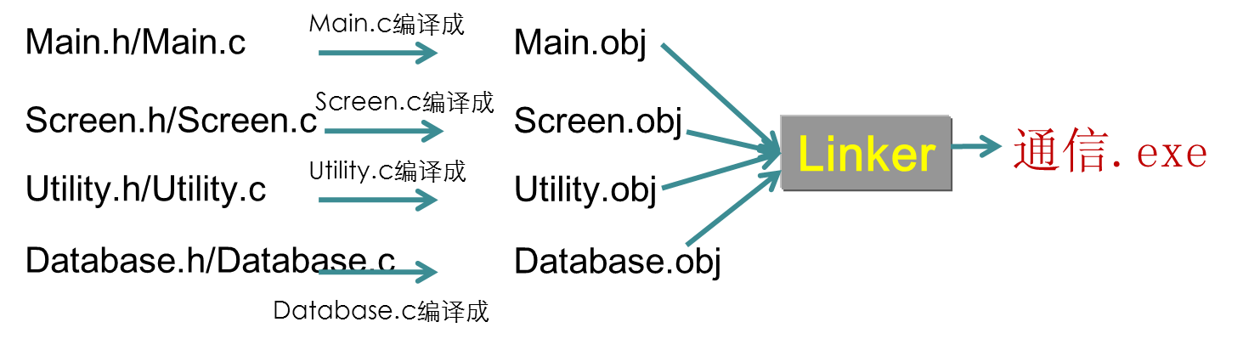
模块
模块：较小的源文件称为模块，包含main函数的模块叫主模块(main module)。
独立编译单元：Utility.c→Utility.obj
Example：通信管理数据库系统

Slide 10
高质量的函数
好的函数名字：描述函数所做的所有事情。如：checkOrderInfo(...)、calcMonthlyRevenues(...)
内聚性高，一个函数只实现一个功能
函数参数：
按照输入-修改-输出的顺序排列参数
考虑对参数采用某种表示输入、修改、输出的命名规则
使用所有的参数
把状态或出错变量放在最后
不要把函数的参数用作工作变量
在接口中对参数的假定加以说明
把函数的参数个数限制在大约7个以内
Notes:
IBM所做的一项研究发现：平均长度为100~150行代码的子程序需要修改的几率最低。

Slide 11
如何写头文件
头文件由三部分内容组成：
-头文件开头处的版权和版本声明
-预处理块
-函数、结构和枚举类型声明、外部变量声明、具名常量定义、 typedef和宏等。
头文件应该只用于声明，而不应该包含或生成占据存储空间的变量或函数的定义。
to see 某工程C代码
Notes:
IBM所做的一项研究发现：平均长度为100~150行代码的子程序需要修改的几率最低。

Slide 12
#define保护
所有头文件都应该使用#define 防止头文件被多重包含(multiple inclusion)
虽然函数、变量的声明都可以重复，所以同一个声明出现多次也不会影响程序的运行，但它会增加编译时间，所以重复引用头文件会使浪费编译时间；而且，当头文件中包含结构的定义、枚举定义等一些定义时，这些定义是不可以重复的，必须通过一定措施防止重复引用。
#ifndef _HEADERNAME_H #define _HEADERNAME_H ...//(头文件内容) #endif
Notes:
虽然函数、变量的声明都可以重复，所以同一个声明出现多次也不会影响程序的运行，但它会增加编译时间，所以重复引用头文件会使浪费编译时间；而且，当头文件中包含结构的定义、枚举定义等一些定义时，这些定义是不可以重复的，必须通过一定措施防止重复引用.

Slide 13
C语言条件编译
C语言由源代码生成的各阶段如下：
其中编译预处理阶段，读取c源程序，对其中的伪指令（以#开头的指令）和特殊符号进行处理。或者说是扫描源代码，对其进行初步的转换，产生新的源代码提供给编译器。预处理过程先于编译器对源代码进行处理。
伪指令（或预处理指令）定义
预处理指令是以#号开头的代码行。#号必须是该行除了任何空白字符外的第一个字符。#后是指令关键字，在关键字和#号之间允许存在任意个数的空白字符。整行语句构成了一条预处理指令，该指令将在编译器进行编译之前对源代码做某些转换。

Slide 14
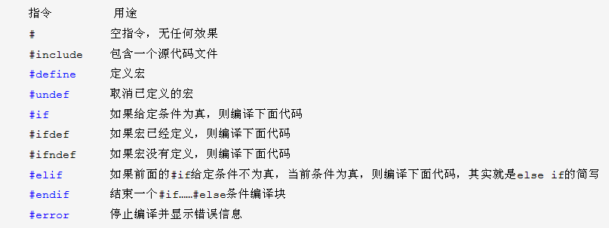
部分预处理指令

Slide 15
条件编译指令
#define DEBUG /*此时#ifdef DEBUG为真*/ //#define DEBUG 0 //此时为假 int main() { #ifdef DEBUG 代码段A; #else 代码段B; #endif 代码段C; return 0; }
这样就可以实现debug功能，每次要输出调试信息前，只需要#ifdef DEBUG判断一次。不需要了就在文件开始定义#define DEBUG 0
规则2.4（建议）： 代码段不应被“注释掉”（comment out）。 当源代码段不需要被编译时，应该使用条件编译来完成
Notes:
《MISRA-C-:2004》
规则2.4（建议）： 代码段不应被“注释掉”（comment out）。 当源代码段不需要被编译时，应该使用条件编译来完成（如带有注释的#if或#ifdef结构）。为这种目的使用注释的开始和结束标记是危险的，因为C不支持嵌套的注释，而且已经存在于代码段中的任何注释将影响执行的结果。

Slide 16
#define保护
当头文件第一次被包含时，它被正常处理，符号_HEADERNAME_H被定义。如果头文件被再次包含，通过条件编译，它的内容被忽略。符号_HEADERNAME_H按照被包含头文件的文件名进行取名，以避免由于其他头文件使用相同的符号而引起的冲突。
#ifndef _HEADERNAME_H #define _HEADERNAME_H ...//(头文件内容) #endif
Notes:
虽然函数、变量的声明都可以重复，所以同一个声明出现多次也不会影响程序的运行，但它会增加编译时间，所以重复引用头文件会使浪费编译时间；而且，当头文件中包含结构的定义、枚举定义等一些定义时，这些定义是不可以重复的，必须通过一定措施防止重复引用.

Slide 17
// in header.h
#ifndef _HEADER_H
#define _HEADER_H
extern void Foo1(); /*函数声明*/
extern int a1; /*外部变量声明*/
struct A; /*前置声明*/
typedef struct ;
{ int i;
struct A m;
}B;
void Foo2() //函数定义，error
{ }
int a2; //全局变量定义，error
#endif

Slide 18
//oneFile.c
#include "header.h"
int a1 = 0; /*defination 正确，在头文件中声明了*/
int a2 = 0; /*不合规则*/
static int a3 = 0; /*正确，是静态的*/
static void Foo2() /*正确，是静态的*/
{//…}
void Foo1()
{//…} /*正确，在头文件中声明了*/

Slide 19
// 头文件header.h
#ifndef _HEADER_H
#define _HEADER_H
char school[] = “浙江大学”;
#endif
//oneFile.c
#include "header.h"
//otherFile.c
#include "header.h"
link-time error：
"multiple definition of
Notes:
在其他文件中只要包含了header.h就会独立的解释,然后每个.c文件生成独立的标示符。在编译器链接时，就会将工程中所有的符号整合在一起，由于文件中有重名变量，于是就出现了重复定义的错误。

Slide 20
头文件的作用
早期的编程语言如Basic、Fortran没有头文件的概念，C++/C语言的初学者虽然会用使用头文件，但常常不明其理。这里对头文件的作用略作解释：
通过头文件来调用函数功能。在很多场合，源代码不便（或不准）向用户公布，只要向用户提供头文件和二进制的库即可。用户只需要按照头文件中的接口声明来调用库功能，而不必关心接口怎么实现的。编译器会从库中提取相应的代码。
头文件能加强类型安全检查。如果某个接口被实现或被使用时，其方式与头文件中的声明不一致，编译器就会指出错误，这一简单的规则能大大减轻程序员调试、改错的负担

Slide 21
如何写实现文件
实现文件由三部分内容组成：
-定义文件开头处的版权和版本声明
-对一些头文件的引用
-程序的实现体（包括数据和代码）
Notes:
IBM所做的一项研究发现：平均长度为100~150行代码的子程序需要修改的几率最低。

Slide 22
C程序架构
模块代码(train.h/train.c)
通常，每一个.c文件（C源文件）都有一个对应的.h文件（头文件），也有一些例外，如单元测试代码和叧包含main()的.c文件。
普通头文件(全局函数声明、全局变量声明、struct结构定义、符号常量定义、typedef)。如：baseType.h
Notes:
IBM所做的一项研究发现：平均长度为100~150行代码的子程序需要修改的几率最低。

Slide 23
2.3 递归
递归是指把一个大问题转化成同样形式但小一些的问题加以解决。
问题：有５个人坐在一起，问第５个人多少岁？他说比第４个人大２岁。问第４个人岁数，他说比第３个人大２岁。问第３个人，又说比第２个人大２岁。问第２个人，说比第１个人大２岁。最后问第１个人，他说是１０岁。请问第５个人多大。
age（5）= age （4）+ 2
age（4）= age （3）+ 2
age（3）= age （2）+ 2
age（2）= age （1）+ 2
age（1）= 10
Notes:
IBM所做的一项研究发现：平均长度为100~150行代码的子程序需要修改的几率最低。

Slide 24
用数学公式表述如下：
10 （ｎ＝１）
age（n）=
age（n-1）+ 2 （ｎ>１）
/*可以用一个函数来描述上述递归过程：*/
int calcAge（int age） /*求年龄的递归函数*/
{
int nResult;
if（1 == age） {
nResult ＝１０；
}
else {
nResult ＝ calcAge（age－1）＋２；
}
return nResult ；
｝

Slide 25
用数学公式表述如下：
10 （ｎ＝１）
age（n）=
age（n-1）+ 2 （ｎ>１）
/*可以用一个函数来描述上述递归过程：*/
int calcAge（int age） /*求年龄的递归函数*/
{
int nResult;
if（1 == age） {
nResult ＝１０；
}
else {
nResult ＝ calcAge（age－1）＋２；
}
return nResult ；
｝
递归出口

Slide 26
递归的调用过程
问题：计算整数n的阶层n!
方法1(using loop): n! = 1*2*3*……*(n-1)*n
int factorial(int n)
{
int product, i;
product = 1;
for (i = 1; i <= n; i++) {
product *= i;
}
return product;
}

Slide 27

方法2(using recursion):
int factorial(int n)
{
if (n == 0) {
return 1；
}
else {
int nResult = n * Factorial(n-1);
result nResult;
}
}

Slide 28
factorial(3)的调用过程
int main()
{
int nResult = factorial(3);
printf("%d\n", nResult);
return 0;
}
nResult:
main()
nResult:
age: 3
nResult:
main()
factorial(3)
nResult:
age: 3
nResult:
age: 2
nResult:
main()
factorial(3)
factorial(2)
main()
factorial(3)
factorial(2)
factorial(1)
factorial(0)
nResult:
age: 3
nResult:
age: 2
nResult:
age: 1
nResult:
age: 0
main()
factorial(3)
factorial(2)
factorial(1)
nResult:
age: 3
nResult:
age: 2
nResult:
age: 1
nResult:

Slide 29
factorial(3)的调用过程
int main()
{
int nResult = factorial(3);
printf("%d\n", nResult);
return 0;
}
nResult:
main()
nResult:
age: 3
nResult:
main()
factorial(3)
nResult:
age: 3
nResult:
age: 2
nResult:
main()
factorial(3)
factorial(2)
main()
factorial(3)
factorial(2)
factorial(1)
factorial(0)
nResult:
age: 3
nResult:
age: 2
nResult:
age: 1
nResult:
age: 0
main()
factorial(3)
factorial(2)
factorial(1)
nResult:
age: 3
nResult:
age: 2
nResult:
age: 1
nResult:
返回1

Slide 30
factorial(3)的调用过程
int main()
{
int nResult = factorial(3);
printf("%d\n", nResult);
return 0;
}
nResult:
main()
nResult:
age: 3
nResult:
main()
factorial(3)
nResult:
age: 3
nResult:
age: 2
nResult:
main()
factorial(3)
factorial(2)
main()
factorial(3)
factorial(2)
factorial(1)
nResult:
age: 3
nResult:
age: 2
nResult:
age: 1
nResult: 1
返回1

Slide 31
factorial(3)的调用过程
int main()
{
int nResult = factorial(3);
printf("%d\n", nResult);
return 0;
}
nResult:
main()
nResult:
age: 3
nResult:
main()
factorial(3)
nResult:
age: 3
nResult:
age: 2
nResult: 2
main()
factorial(3)
factorial(2)
返回2

Slide 32
factorial(3)的调用过程
int main()
{
int nResult = factorial(3);
printf("%d\n", nResult);
return 0;
}
nResult:
main()
nResult:
age: 3
nResult: 6
main()
factorial(3)

Slide 33
factorial(3)的调用过程
int main()
{
int nResult = factorial(3);
printf("%d\n", nResult);
return 0;
}
nResult: 6
main()
调用递归函数：调用另一个有着相同名字和相同代码的函数。
每次调用函数时分配参数和局部变量的存储空间，退出函数时释放。
随着递归函数的层层深入，存储空间的一端逐渐增加，然后随着函数调用的层层返回，存储空间的这一端又逐渐缩短。
递归存在着可用堆栈空间过度使用的危险。

Slide 34
The recursive leap of faith
怎么证明递归函数是正确的呢？
factorial(n)的正确性依赖于factorial(n-1)的正确性，依次类推，要证明factorial(1)的正确性，只要证明factorial(0)的正确性。
factorial(0)是正确的，调用它去完成另外一个函数调用factorial(1)也应该是正确的，这种“相信”称为Leap of Faith
递归函数是正确的，只需证明两点：Base Case正确，递推关系正确。
写递归函数时一定要记得写Base Case，否则即使递推关系正确，整个函数也不正确。
int factorial(int n)
{
int nResult = n * factorial(n-1);
result nResult;
}
这个函数会永远调用下去，直到操作系统为程序预留的栈空间耗尽程序崩溃为止，这称为无穷递归。

Slide 35
对于某一小范围内的问题，使用递归会带来简单、优雅的解。对于大多数问题，它所带来的解将会是极其复杂的。因此要有选择地使用递归。
递归存在着可用堆栈空间过度使用的危险，这能导致严重的错误。在安全相关系统中强制规定：不能使用递归函数调用。

Slide 36
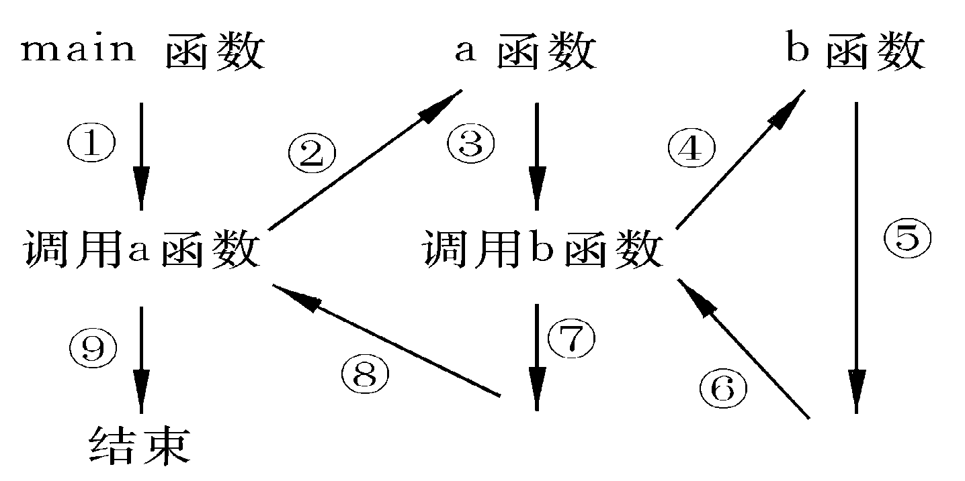
递归调用VS嵌套调用
递归调用：在调用一个函数的过程中又出现直接或间接地调用该函数本身。
嵌套调用：在调用一个函数时，其函数体内又包含另一个函数的调用。

Slide 37
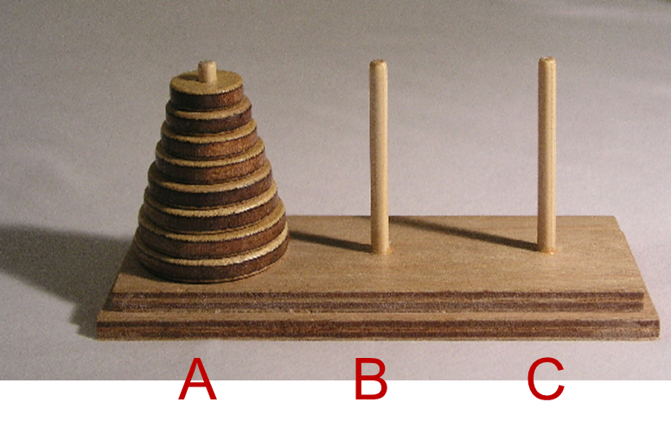
用递归求解汉诺塔问题
汉诺塔问题是源于印度一个古老传说的益智玩具。大梵天创造世界的时候做了三根金刚石柱子，在一根柱子上从下往上按照大小顺序摞着64片黄金圆盘。大梵天命令婆罗门把圆盘从下面开始按大小顺序重新摆放在另一根柱子上。
规则：在小圆盘上不能放大圆盘，在三根柱子之间一次只能移动一个圆盘。

Slide 38
算法理解:要将A上的n个盘子按照要求移动到C上，我们可以想到：
先将上边的 n-1 个盘子移动到B上;
再将A上剩余的最大的盘子移动到C上;
然后将B上所有的盘子移动到C上。
伪代码
void Hanoi(n, A, B, C) /* A上的n个盘子按照要求移动到C上*/
{
if (n == 1) Move(A, C);
else {
Hanoi(n-1, A, C, B);
Move(A, C);
Hanoi(n-1, B, A, C);
}

Slide 39
汉诺塔递归实现C代码
#include <stdio.h>
/*将编号为numdisk的盘子从init杆移至desti杆*/
void moveOne(int numDisk, string init, string desti)
{
printf("Move disk No.%d from %d to %d \n" ,numDisk , init , desti );
}
int main()
{
move(3, "A", "B", "C");
return 0;
}

Slide 40
/*将numDisks个盘子从init杆借助temp杆移至desti杆*/
void move(int numDisks, string init, string temp, string desti)
{
if (1 == numDisks )
moveOne(1, init, desti);
else
{
/*首先将上面的（numDisk-1）个盘子从init杆借助desti杆移至temp杆 */
move(numDisks-1, init, desti, temp);
/*然后将编号为numDisks的盘子从init杆移至desti杆*/
moveOne(numDisks, init, desti);
/*最后将上面的（numDisks-1个盘子从temp杆借助init杆移至desti杆*/
move(numDisks-1, temp, init, desti);
}
}

Slide 41
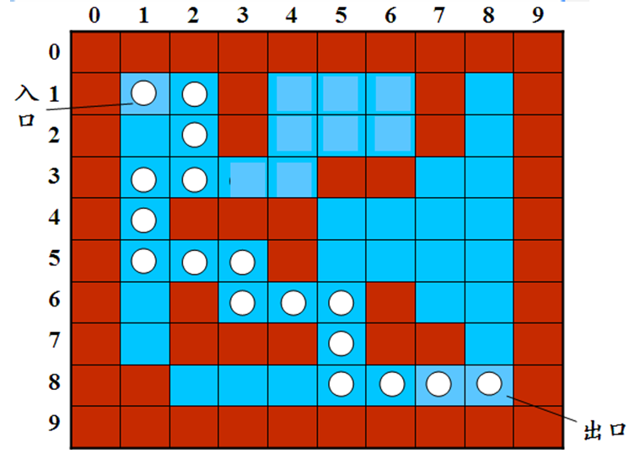
用递归求解迷宫问题

Slide 42
求迷宫路径算法的基本思想：
若当前位置“可通”，则纳入路径，继续前进；
若当前位置“不可通”，则后退，换方向（按东南西北的顺序）继续探索；
若四周“均无通路”，则将当前位置从路径中删除出去

Slide 43
设定当前位置的初值为入口位置；
do{
if (当前位置可通)
{
将当前位置插入栈顶； // 纳入路径
若该位置是出口位置，则算法结束；
// 此时栈中存放的是一条从入口位置到出口位置的路径
否则切换当前位置的东邻方块为新的当前位置；
}
else
{
若栈不空且栈顶位置尚有其他方向未被探索，
则设定新的当前位置为: 沿顺时针方向旋转找到的栈顶位置的下一相邻块；
若栈不空但栈顶位置的四周均不可通，
则{ 删去栈顶位置； // 从路径中删去该通道块
若栈不空，则重新测试新的栈顶位置，
直至找到一个可通的相邻块或出栈至栈空；
}
}
} while (栈不空)；

Slide 44
问题
C标准库头文件里是什么？
stdio.h里面是格式化输入输出函数scanf()、printf()等函数声明。
C标准库文件源代码在哪里？
标准库文件是以lib这种编译好的静态库的形式给你的，一般在lib文件夹里，厂家不可能给你源文件，而且源文件不一定是C写的，也有些是汇编写的，就算是C不同厂家写的也不一定一样，接口一样就行。

Slide 45
Homework:
整数划分问题
编程序求某一个正整数的所有划分数。如输入6，则输出：（要求输出不能重复）
6 = 5+1
6 = 4+2
6 = 4+1+1
6 = 3+3
6 = 3+2+1
6 = 3+1+1+1
6 = 2+2+2
6 = 2+2+1+1
6 = 2+1+1+1+1
6 = 1+1+1+1+1+1

Slide 46
Project:
按照模块化设计方法，用递归算法实现迷宫。

